Slide 1
“PROPUESTA ESTRATÉGICA DE MARKETING PARA LA CÁMARA DE COMERCIO DE SANTO DOMINGO, PROVINCIA DE SANTO DOMINGO DE LOS TSÁCHILAS”
CAROL VERÓNICA SÁNCHEZ GUERRERO

Slide 2
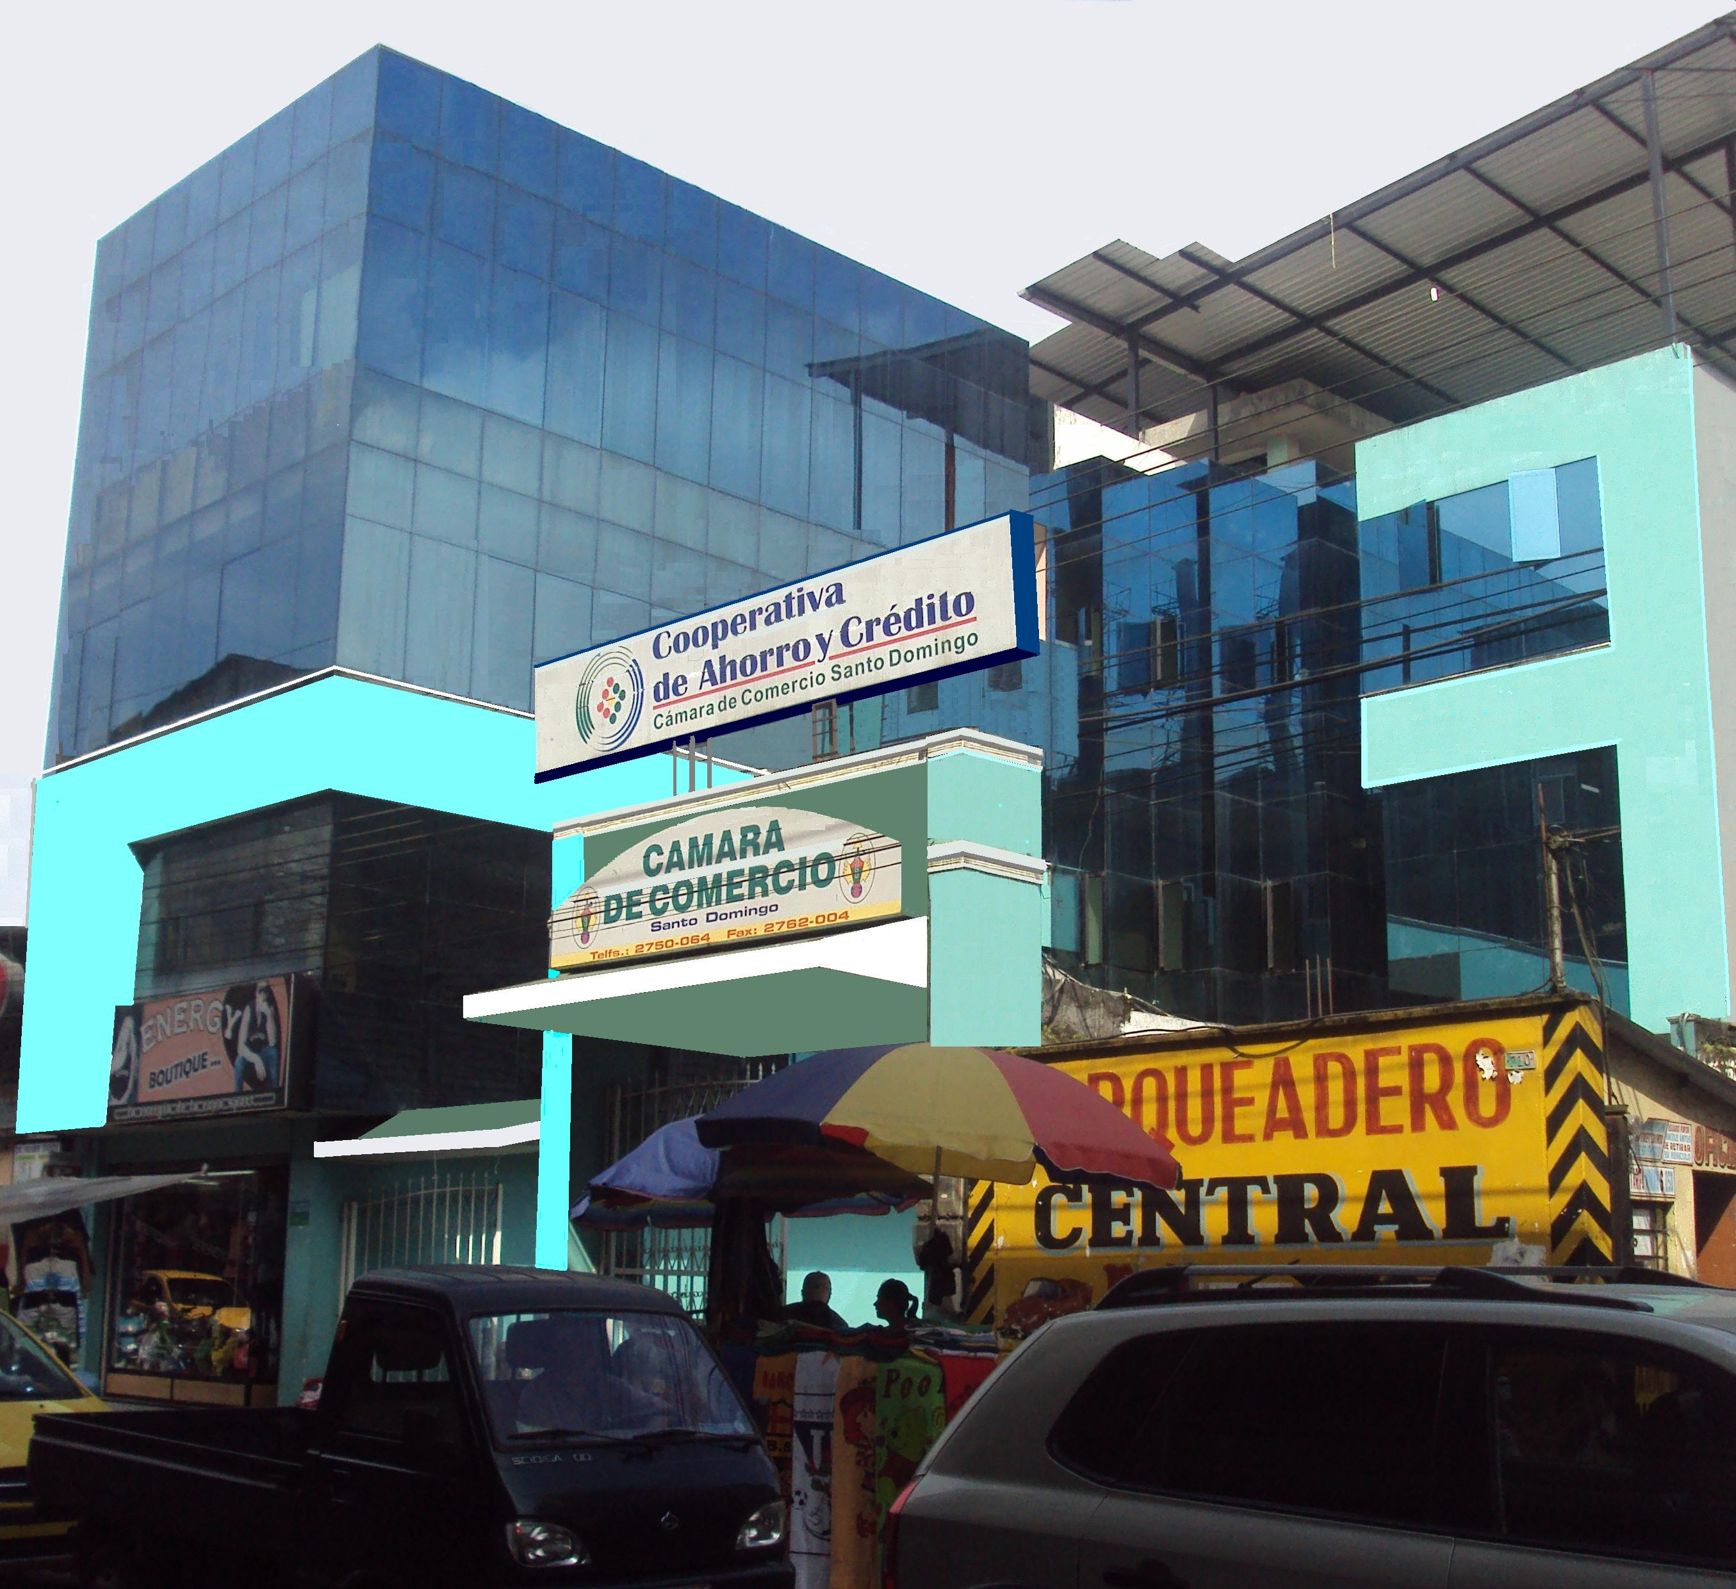

Slide 3
HISTORIA
1965 nace la Asociación de Comerciantes
1967
Cantonización Santo Domingo
1967
Cámara de Comercio
2007
Cuenta con 900 afiliados
2012
Cuenta con 680 afiliados
Se deroga la obligatoriedad de la afiliación a las Cámaras de la producción o gremios
Registro Oficial del 14 de mayo de 2008

Slide 4
UNIDADES DE NEGOCIOS
Apoyo al socio
Apoyo Logístico
Ofrecen capacitación constante para socios
Referencia a los beneficios que tienen los socios como: mausoleos, publicidad en la web, asesorías gratuitas, cálculo de la patente.
Direccionados al alquiler se salones como catering en coffee, breaks, cocteles, entre otros.
Centro de Capacitación

Slide 5
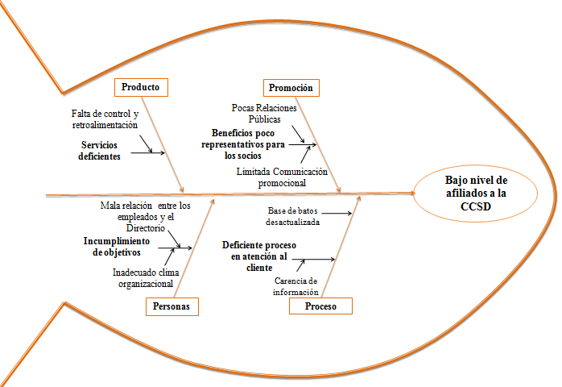
PROBLEMA A RESOLVER

Slide 6
OBJETIVOS
Diseñar una Propuesta Estratégica de Marketing para la Cámara de Comercio de Santo Domingo, provincia de Santo Domingo de los Tsáchilas.
General
      Analizar la situación interna y externa de la Cámara de Comercio a través de la matriz FODA para facilitar la evaluación de la institución.
      Realizar un análisis de mercado y segmentación para conocer el perfil de la demanda existente en los servicios que presta la Cámara de Comercio de Santo Domingo.
      Establecer una propuesta para mejorar el direccionamiento estratégico que responda a las necesidades del mercado y al grupo de interés.
      Diseñar un plan operativo de Marketing Mix que permitan ejecutar en forma óptima las estrategias para captar un mayor número de socios.
      Evaluar la propuesta estratégica de marketing a través de indicadores financieros para determinar su viabilidad económica
Específicos

Slide 7
  MATRIZ FODA
Factores Externos |  |  | OPORTUNIDADES |  | AMENAZAS
 |  | O1 | Crecimiento en el comercio de Santo Domingo. | A2 | Políticas de Gobierno
 |  | O2 | Uso de las Tecnologías de Información y Comunicación. | A3 | Poca cultura de asociarse
Factores Internos |  | O4 | Amplio mercado potencial.
FORTALEZAS |  | ESTRATEGIAS (FO) |  | ESTRATEGIAS (FA)
F1 | Buena administración. | F1-O2-04 Creación de comunicadas virtuales por medio de redes sociales. F4-O1 Captación de clientes en nuevos mercados |  | F4-A3 Aplicación de relaciones públicas y comunicación promocional. F1-A3 Participación activa en ferias
F2 | Ubicación e infraestructura.
F4 | Alto capital que puede ser usado para inversiones.
 | DEBILIDADES | ESTRATEGIAS (DO) |  | ESTRATEGIAS (DA)
D1 | Deficiencia en servicios ofertados. | O2-D1 Desarrollo de mejoras en los procesos. D2- O4- O2 Creación de valor agregado en los servicios |  | D3- A2 Desarrollo de eventos de integración entre colaboradores, socios y Directivos de la Cámara.
D2 | Limitada comunicación promocional.
D3 | Incumplimiento de objetivos.
D4 | Poco control en la gestión de atención al cliente.

Slide 8
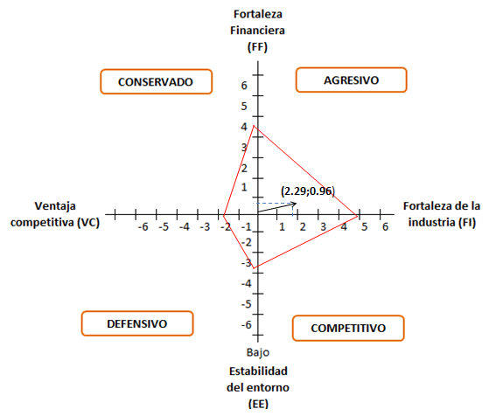
  MATRIZ DE LA POSICIÓN ESTRATÉGICA Y EVALUACIÓN DE LA ACCIÓN (PEYEA)
Después del análisis de los factores interno y externos se concluye que la Cámara de Comercio debe usar una estrategia agresiva, sacar total ventaja de sus oportunidades, aumentar su participación en el mercado y mejorar los servicios para lograr una ventaja competitiva.

Slide 9
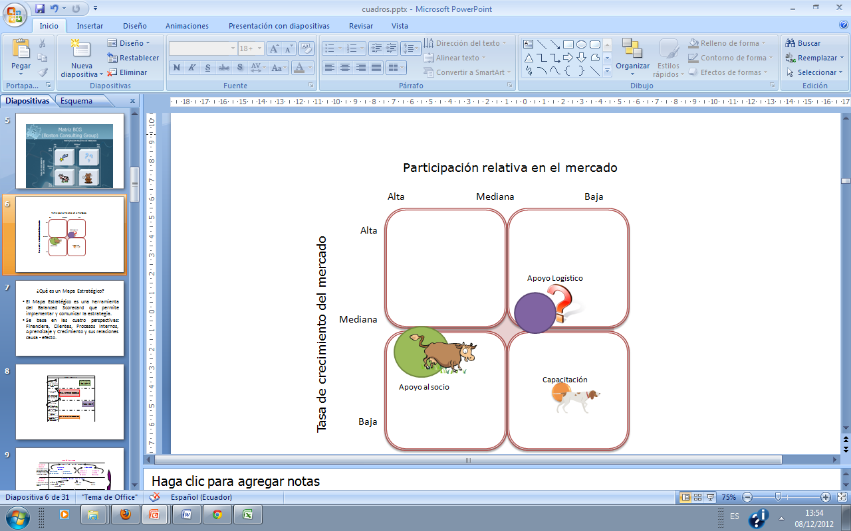
MATRIZ DE BOSTON CONSULTING GROUP
APOYO LOGÍSTICO: INTERROGANTES
Estrategias: Penetración en el mercado, desarrollo del mercado o desarrollo del producto.
APOYO AL SOCIO: VACA
Estrategias: Desarrollo del producto o la diversificación concéntrica (buscar añadir actividades nuevas)
CAPACITACIONES: PERROS
Estrategias: Liquidación, desinversión o reducción. También reposicionar el producto en un nicho particular.

Slide 10
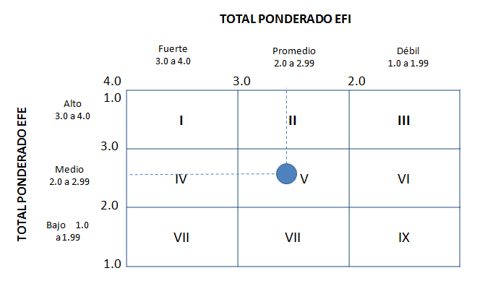
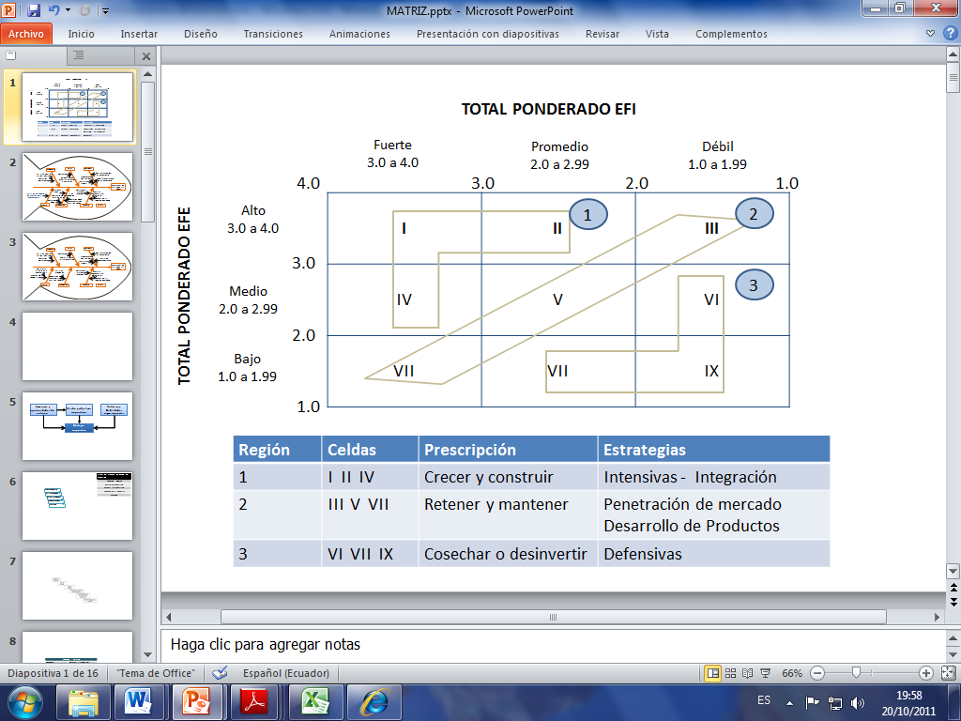
MATRIZ INTERNA - EXTERNA

Slide 11
INVESTIGACIÓN DE MERCADO
Técnicas de investigación
Población Objetivo
Presidente de la Cámara de Comercio
Clientes internos
Entrevista.
Encuesta
Enfocada al cliente interno. (empleados)
Enfocada al cliente externo actual. (socios)
Enfocada al cliente externo potencial. (socios potenciales)
Clientes externos actuales
Clientes externos potenciales
7.187 comerciantes en el cantón
8 colaboradores
752 afiliados
Encuesto a los 8 colaboradores
Tamaño de la muestra 254
Tamaño de la muestra 375
MUESTREO

Slide 12
CLIENTE INTERNO
5. ¿Se siente satisfecho de laborar en la CCSD?
6. ¿Los directivos reconocen su labor, por un trabajo bien hecho?

Slide 13
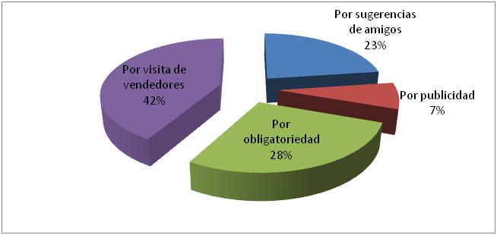
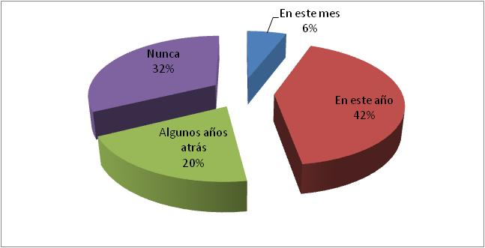
CLIENTE EXTERNO ACTUAL
2. ¿Cuál fue la razón principal que lo influyó a afiliarse a la CCSD.?
4. Aproximadamente ¿Cuándo fue la última vez que hizo uso de uno o de algunos de los servicios que le oferta la CCSD?

Slide 14
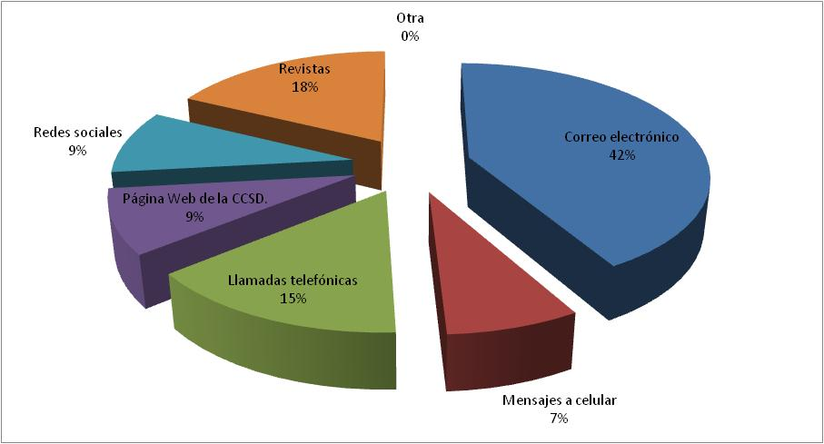
CLIENTE EXTERNO ACTUAL
5. ¿Por qué medio le gustaría recibir información de la CCSD?

Slide 15
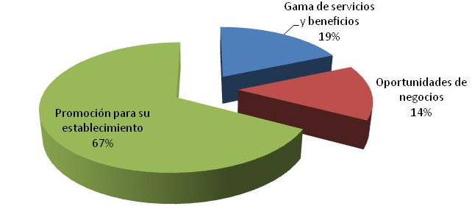
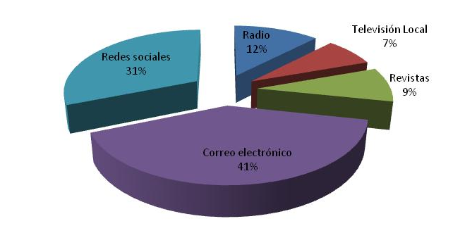
CLIENTE EXTERNO POTENCIAL
5. ¿Cuál sería el principal factor que lo motivaría a ser socio de la CCSD?
8. ¿De los siguientes medios de comunicación, ¿Cuáles usa con mayor frecuencia?

Slide 16
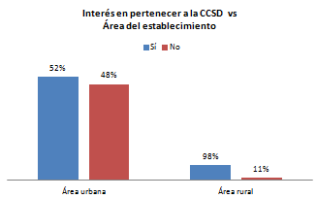
CLIENTE EXTERNO POTENCIAL
BIVARIADO

Slide 17
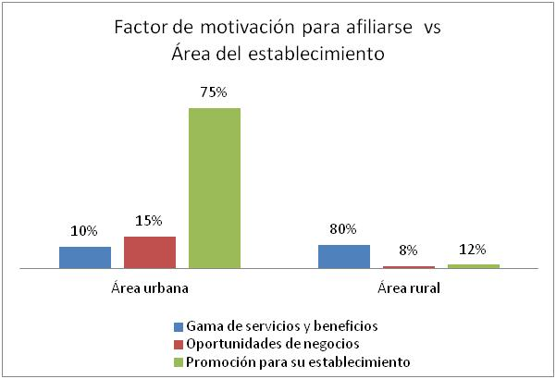
CLIENTE EXTERNO POTENCIAL
BIVARIADO

Slide 18
DEMANDA INSATISFECHA
Años | Oferta | Demanda | Demanda Insatisfecha
2013 | 10800 | 18745 | 7945
2014 | 10800 | 24555 | 13755
2015 | 10800 | 32168 | 21368
2016 | 10800 | 42140 | 31340
2017 | 10800 | 55203 | 44403

Slide 19
SEGMENTACIÓN
Segmentación | Variable | Densidad
Geográfica | Área | Urbana | Rural
Demográfica | Ocupación Edad Promedio Genero | Comerciantes 25 – 60 años Indistinto | Comerciantes 25 – 60 años Indistinto
Psicográfica | Necesidad Gustos | Buscan promocionar a su establecimiento Correo Electrónico Redes sociales | Buscan obtener variedad de servicios y beneficios Radio Revistas

Slide 20
DIRECCIONAMIENTO ESTRATÉGICO DE MARKETING
Misión
Representar, promover y defender los intereses de los comerciantes del cantón Santo Domingo brindando servicios y desarrollando proyectos que contribuyan al desarrollo comercial y empresarial.
Visión 2015
Mantener el liderazgo absoluto en oferta de servicios empresariales sólidos y transparentes, comprometida con el desarrollo de sus afiliados y de la comunidad del cantón.
Principios
Espíritu de Equipo
Constancia en el propósito de mejorar servicios
Instruir en la capacitación en el trabajo
Valores
Respeto y Reconocimiento
Conciencia y Responsabilidad social
Integridad
Transparencia

Slide 21
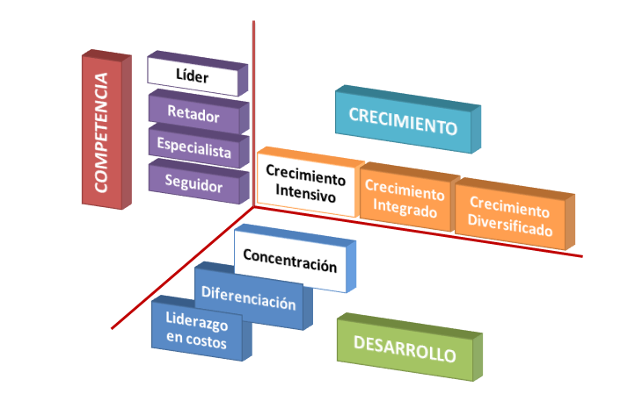
ESTRATEGIA CORPORATIVA
Mantener la posición de líder y aprovechar su reconocimiento dentro del mercado de Santo Domingo para influir en el comportamiento de asociación, brindándoles una amplia gama de servicios y beneficios de calidad e innovación.

Slide 22
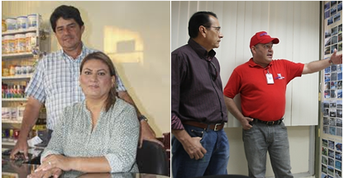
MARKETING MIX
PRODUCTO
Servicios con valor agregado
Ingresar en el área urbana y rural para afiliar a nuevos socios, ofrecer los servicios de la Cámara en especial el de Asesoría Gratuita a domicilio para PYMES
$8,840.00

Slide 23

PRECIO
Diferenciación de precios por sectores.
Valor de inscripción: Cobrar $30 por inscripción al área rural y mantener los $60 para el área urbana.
$300.00
Propuesta de Precio
Area | Urbana | Rural
Couta de Inscripción | $60 | $30
Cuota Mensual | $10 | $10

Slide 24
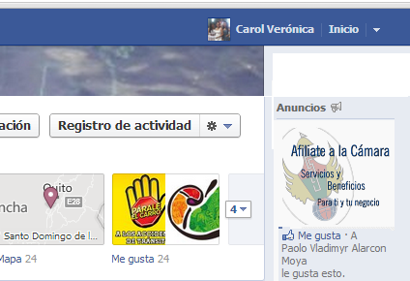

PLAZA
Generar comunidades virtuales por medio de la red social facebook, tomando en cuenta que en Santo Domingo hay 140.000 personas dentro de la red social de facebook.
Promocionar la marca CCSD por medio de anuncios pagados.
Creación de comunidades virtuales por medio de redes sociales.
Contratar una empresa para generar comunidades virtuales y fortalecer el sitio web de la CCSD, anuncios pagados.
$1,050.00

Slide 25

PROMOCIÓN
- Rediseño de revista.
- Rediseño e impresión del catálogo de productos.
- Publicidad en radio
- Diseño y adquisición de un stand institucional y una gigantografía inflable.
- Colocación de stand en ferias.
Aplicación de relaciones públicas y comunicación promocional.
Promocionar los servicios y beneficios que oferta la CCS
$6,900.00

Slide 26
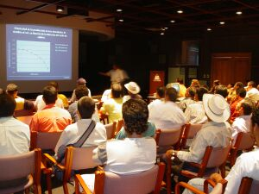
PROMOCIÓN
Realizar dos conferencia gratuitas a los socios nuevos y antiguos de la Cámara de Comercio de 6 horas cada una.
Capacitación gratuita para los socios
$1,050.00

Slide 27
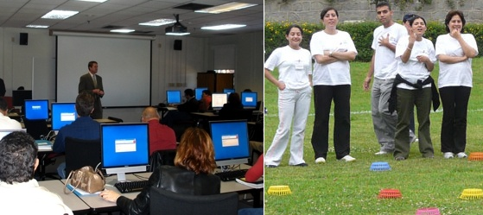
PERSONAS
Capacitación al personal
Brindar capacitaciones enfocadas en hacer conocer a los colaboradores los cambios del mundo moderno.
$820.00
Desarrollo de eventos de integración entre colaboradores y directivos
Talleres de integración
Ilustración 5.4. Estrategias para el personal.
Fuente: Investigación de Campo 2011
Elaborado por: Carol Sánchez Guerrero

Slide 28
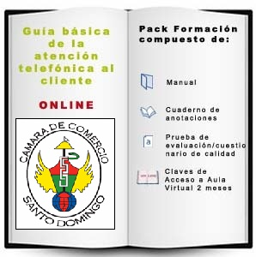
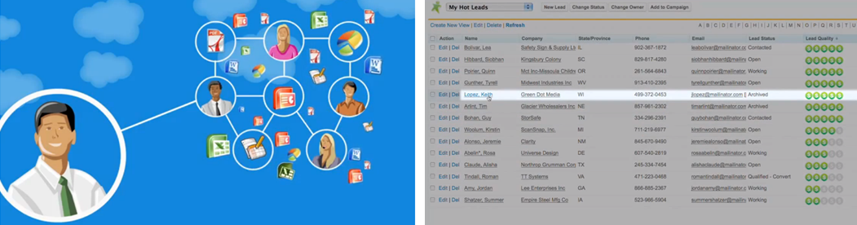
PROCESOS
Mejorar el proceso de administración de clientes
Restaurar los procesos de afiliación con el asesoramiento de un profesional en conocimientos de la administración de clientes
Asesoramiento y Contratación del programa SALES FORCE
$1.140,00
Contar con una guía para que los pasantes o personal que este en el área, brinde un servicio de calidad.
Elaboración de una guía del proceso de atención al cliente.
http://www.youtube.com/watch?v=5Vuv6Q-Q_sQ

Slide 29
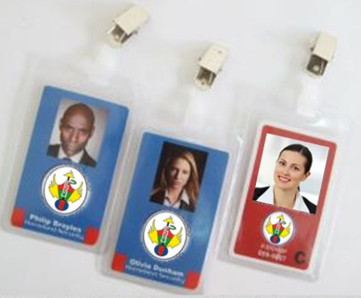


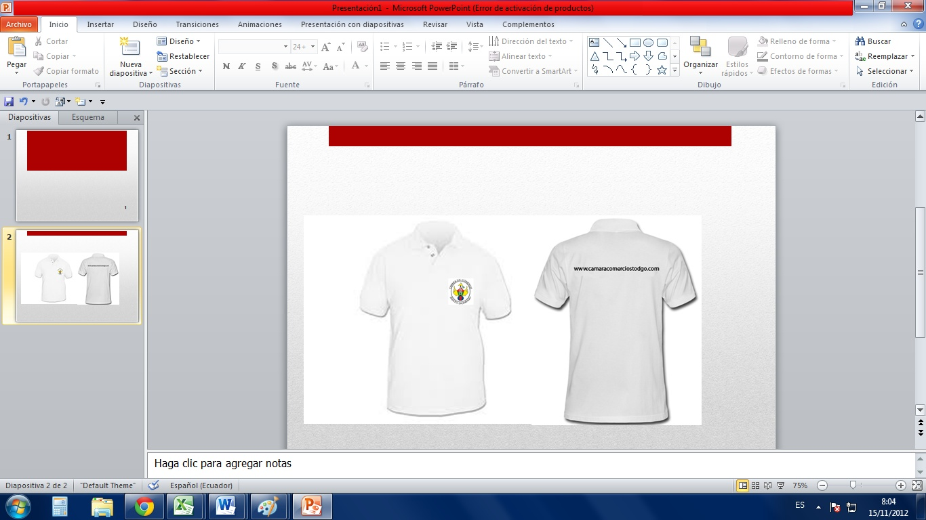
EVIDENCIA FÍSICA
Diseño de un nuevo uniforme administrativo y diseño y entrega de gorras y camisetas para el personal de ventas.
Mejorar la imagen institucional
$350,00
Elementos de Evidencia Física
Ambiente | Otros Tangibles
Diseño Señalización Entorno | Uniformes Tarjetas de presentación Folletos

Slide 30
ESTUDIO FINANCIERO
Objetivos:
Determinar las nuevas adquisiciones de la empresa.
Determinar la forma de financiamiento de las nuevas inversiones.
Comprobar la rentabilidad económica del marketing MIX a través de los indicadores financieros.

Slide 31
ESTUDIO FINANCIERO
INVERSIÓN
Se ha estimado una inversión total de $ 24.205,00 la misma que se requiere para la puesta en marcha del plan de marketing.
Marketing Mix
Producto | $8.840,00
Precio | $300,00
Plaza | $1.050,00
Promoción | $6.900,00
Procesos | $5.985,00
Personas | $780,00
Evidencia Física | $350,00
TOTAL | $24.205,00

Slide 32
Estado de Resultados del Proyecto
CONCEPTO | AÑOS
 | 1 | 2 | 3 | 4 | 5
Ingresos | 30.300 | 33.330 | 36.663 | 40.329 | 44.362
- Costo de venta | 177 | 187 | 197 | 207 | 217
= Utilidad bruta en ventas | 30.123 | 33.143 | 36.466 | 40.123 | 44.145
- Gastos de administración y ventas | 4.755 | 5.495 | 5.825 | 6.175 | 6.545
- Gastos financieros | 0 | 0 | 0 | 0 | 0
= Utilidad antes de participación e impuestos | 25.368 | 27.647 | 30.641 | 33.948 | 37.600
- Participación trabajadores 15% | 3.805 | 4.147 | 4.596 | 5.092 | 5.640
= Utilidad antes de impuestos | 21.563 | 23.500 | 26.045 | 28.856 | 31.960
- Impuesto a la renta 22% | 4.744 | 5.170 | 5.730 | 6.348 | 7.031
= Utilidad neta | 16.819 | 18.330 | 20.315 | 22.508 | 24.929

Slide 33
Estado de Resultados del Inversionista
CONCEPTO | AÑOS
 | 1 | 2 | 3 | 4 | 5
Ingresos | 30.300 | 33.330 | 36.663 | 40.329 | 44.362
- Costo de venta | 177 | 187 | 197 | 207 | 217
= Utilidad bruta en ventas | 30.123 | 33.143 | 36.466 | 40.123 | 44.145
- Gastos de administración y ventas | 4.755 | 5.495 | 5.825 | 6.175 | 6.545
- Gastos financieros | 3.317 | 2.761 | 2.119 | 1.375 | 515
= Utilidad antes de participación e impuestos | 22.051 | 24.886 | 28.523 | 32.573 | 37.085
- Participación trabajadores 15% | 3.308 | 3.733 | 4.278 | 4.886 | 5.563
= Utilidad antes de impuestos | 18.743 | 21.153 | 24.244 | 27.687 | 31.523
- Impuesto a la renta 22% | 4.124 | 4.654 | 5.334 | 6.091 | 6.935
= Utilidad neta | 14.620 | 16.499 | 18.911 | 21.596 | 24.588

Slide 34
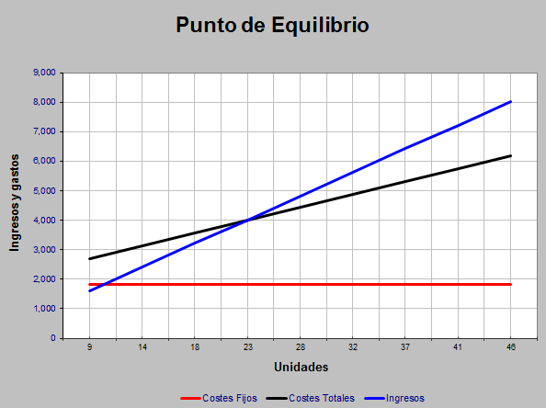
Punto de equilibrio
PE: 49, $5.880

Slide 35
INVERSIÓN TOTAL
TASA DE ACEPTACIÓN DE RENDIMIENTO
TASA DE ACEPTACIÓN DE RENDIMIENTO DEL PROYECTO | 24.76%
TASA DE ACEPTACIÓN DE RENDIMIENTO DEL IVERSIONISTA | 18.86%
EVALUACIÓN FINANCIERA
 | DEL PROYECTO | DEL INVERSIONISTA
VAN | $5.135,85 | $59.043,18
TIR | 28,25% | 87,11%
Costo Beneficio | 1,05 | 1,53.
Recuperación | 3,42 | 1.29

Slide 36
Conclusión
La Cámara posee un alto capital que puede ser usado para el fortalecimiento de sus servicios y promoción de los mismos, sus mayores debilidades. Existe una demanda insatisfecha de 7.945 negocios pertenecientes al área urbana y rural de Santo Domingo cada segmento diferenciado por sus necesidades y preferencias. En el urbano la necesidad de promocionarse, en preferencias de comunicación esta el correo electrónico y redes sociales, mientras que el área rural la necesidad es obtener una variedad de servicios y beneficios, entre sus preferencias esta radio y revistas.
Recomendación
Desarrollar estrategias de penetración y desarrollo de mercado, para lograr una mayor participación en el mercado actual y en el nuevo mercado con productos actuales, con un mayor esfuerzo en marketing e incrementando y fortaleciendo su fuerza de ventas. Se recomienda que el monto necesario para la inversión sea con financiamiento externo debido a que hay una mayor rentabilidad, con un costo beneficio de $1,53 por cada dólar invertido.

